Slide 1
作业4B：中频短线量化全流程
因子挖掘 → IC/共线质检 → LGBM赋权 → 1~2日持仓样本外回测
15.37%
-40.59%
样本外累计收益
最大回撤
学生：丁致宇 学号：202331060205 课程：金融与经济数据挖掘 日期：2026年6月

Slide 2
审查结论：旧版本存在口径偏差，已重算修正
本版严格按作业4B要求复现四因子流程，样本外区间只用于回测。
发现的问题
修复动作
最终口径
1. 原结果混入4个扩展因子 2. IC/OLS覆盖了样本外年份 3. 全样本缩尾存在预处理污染 4. PPT写死旧指标，无法反映新结果
1. 因子改回Reversal/Liquidity/MoneyFlow/Value 2. 质检仅使用2020-2023训练集 3. 缩尾改为交易日截面3σ 4. 回测修正成本、末日结算与基准起点
训练集：2020-2023 样本外：2024-01-02 ~ 2025-12-31 股票池：沪深300成分股 交易：每日Top5等权调仓
本页用于说明对AI初稿的人工审查与修补，后续所有图表均来自修复后重跑结果。

Slide 3
数据与样本隔离设计
本地Parquet数据：日频K线、daily_basic、5分钟线、财务指标、北向资金、沪深300指数。
274,669
144,566
970
485
299
训练样本行数
回测样本行数
训练IC截面
样本外交易日
股票数量
时间切分
数据限制
训练集：2020-01-02 至 2023-12-29，用于因子质检、单因子OLS和LGBM训练。 回测集：2024-01-02 至 2025-12-31，仅用于样本外打分、交易和绩效评价。
配套数据没有个股级 moneyflow_stock 的 buy_amount/sell_amount 字段，仅有市场级 moneyflow_hsgt。因此MoneyFlow采用个股成交额方向代理；去极值按交易日截面3σ执行。

Slide 4
四个中频短线因子定义
只使用作业要求的4个因子，不再引入Momentum、Volatility、Turnover、VolumeChange。
因子 | 定义 | 含义
Reversal | -当日个股收益率 | 短线反转
Liquidity | |当日收益率| / 日成交额 | 交易摩擦/流动性
MoneyFlow | 5日滚动签名成交额净流入 / 流通市值 | 个股资金流入流出代理
Value | 1 / PE_TTM | 低估值正向化
MoneyFlow代理口径
目标标签
签名成交额 = amount / 10 × sign(ret)，其中amount为千元、circ_mv为万元；先按股票滚动5日求和，再除以流通市值。
标签为个股次日超额收益 next_excess_ret，用于IC、OLS和LGBM训练；回测收益按持仓股票下一交易日ret结算。

Slide 5
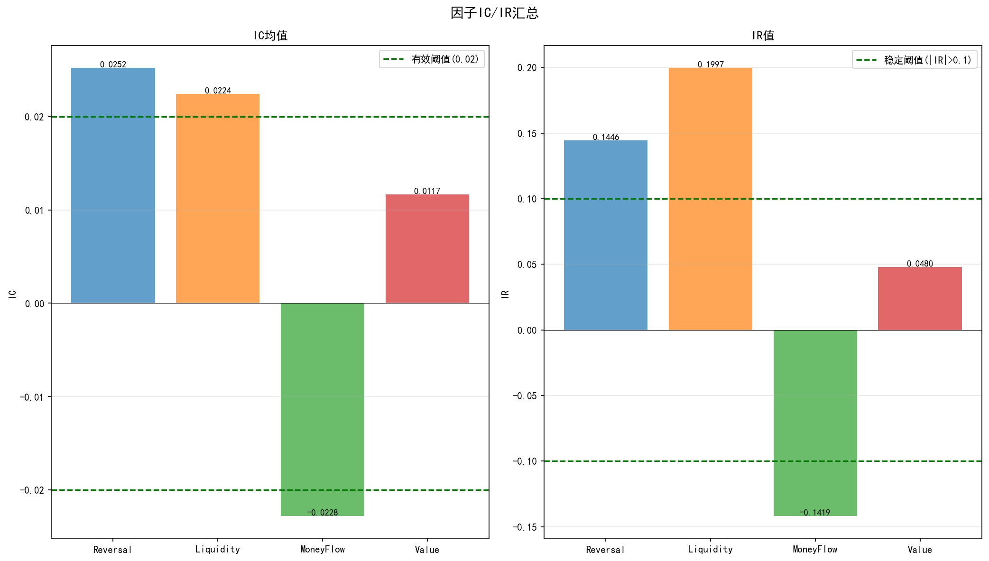
训练集因子质检：IC/IR
IC为当期因子与次日超额收益的日度截面Spearman相关；只在2020-2023训练集上计算。
因子 | IC均值 | IR值 | t统计量 | 有效判定 | 样本数
Reversal | 0.0252 | 0.1446 | 4.96 | 有效 | 970
Liquidity | 0.0224 | 0.1997 | 6.09 | 有效 | 970
MoneyFlow | -0.0228 | -0.1419 | -5.21 | 有效 | 970
Value | 0.0117 | 0.0480 | 1.47 | 边缘 | 970
有效因子
方向解释
稳定性
Reversal、Liquidity、MoneyFlow达到|IC|≥0.02；Value为边缘因子，按课程规则保留进入后续模型。
MoneyFlow的IC为负，说明在当前代理口径下，极端资金拥挤后的短期回撤更明显。
Liquidity IR最高，为0.1997；Reversal与MoneyFlow也超过|0.1|稳定阈值。

Slide 6
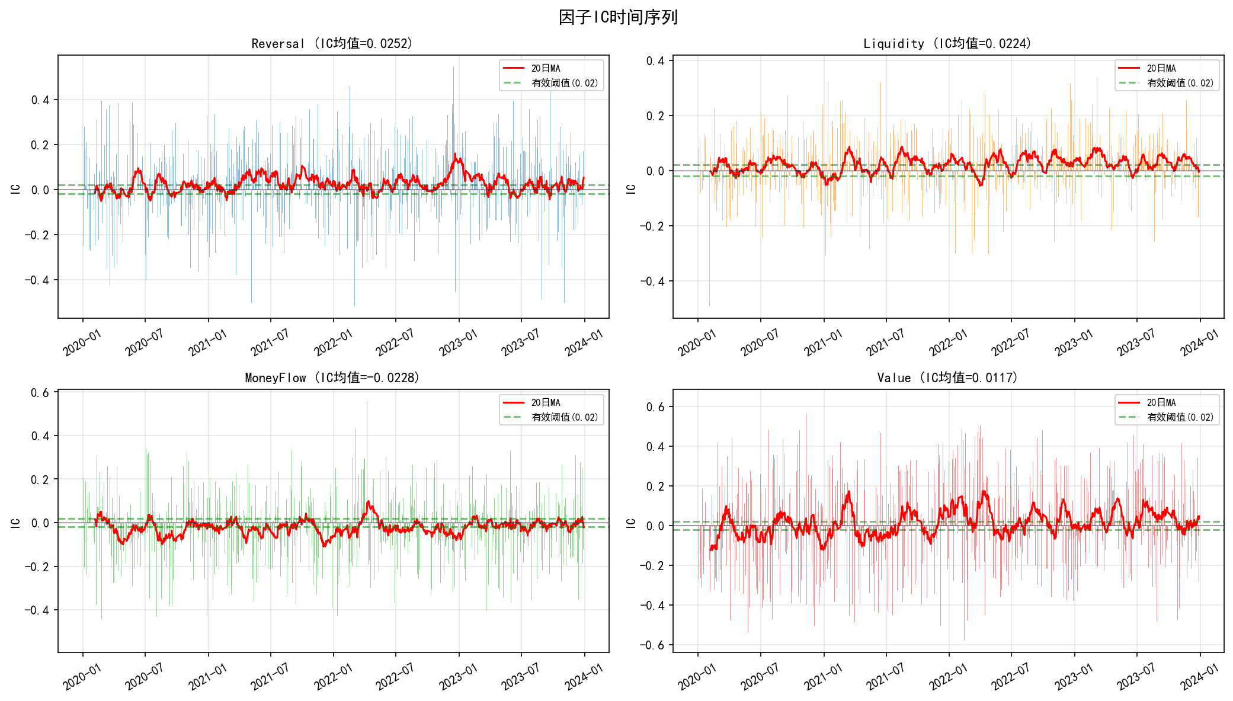
IC时间序列
观察因子在训练期不同市场阶段下的预测能力波动。

Slide 7
共线性与单因子OLS
VIF用于排查因子冗余，OLS用于线性有效性量化；不因OLS失效而剔除非线性候选因子。
因子 | VIF | R² | 判定
Reversal | 1.1016 | 0.0922 | 正常
Liquidity | 1.0061 | 0.0060 | 正常
MoneyFlow | 1.1039 | 0.0941 | 正常
Value | 1.0063 | 0.0063 | 正常
因子 | β均值 | p值均值 | 判定
Reversal | -0.000408 | 0.2057 | 待定(非线性)
Liquidity | 0.000859 | 0.3339 | 待定(非线性)
MoneyFlow | 0.000028 | 0.2225 | 待定(非线性)
Value | -0.000250 | 0.1588 | 待定(非线性)
VIF结论
OLS结论
四个因子VIF均接近1，远低于VIF>5的高共线阈值，可全部纳入LGBM。
四个因子p值均高于0.05，线性维度待定；按作业规则全部进入LGBM做非线性二次筛选。

Slide 8
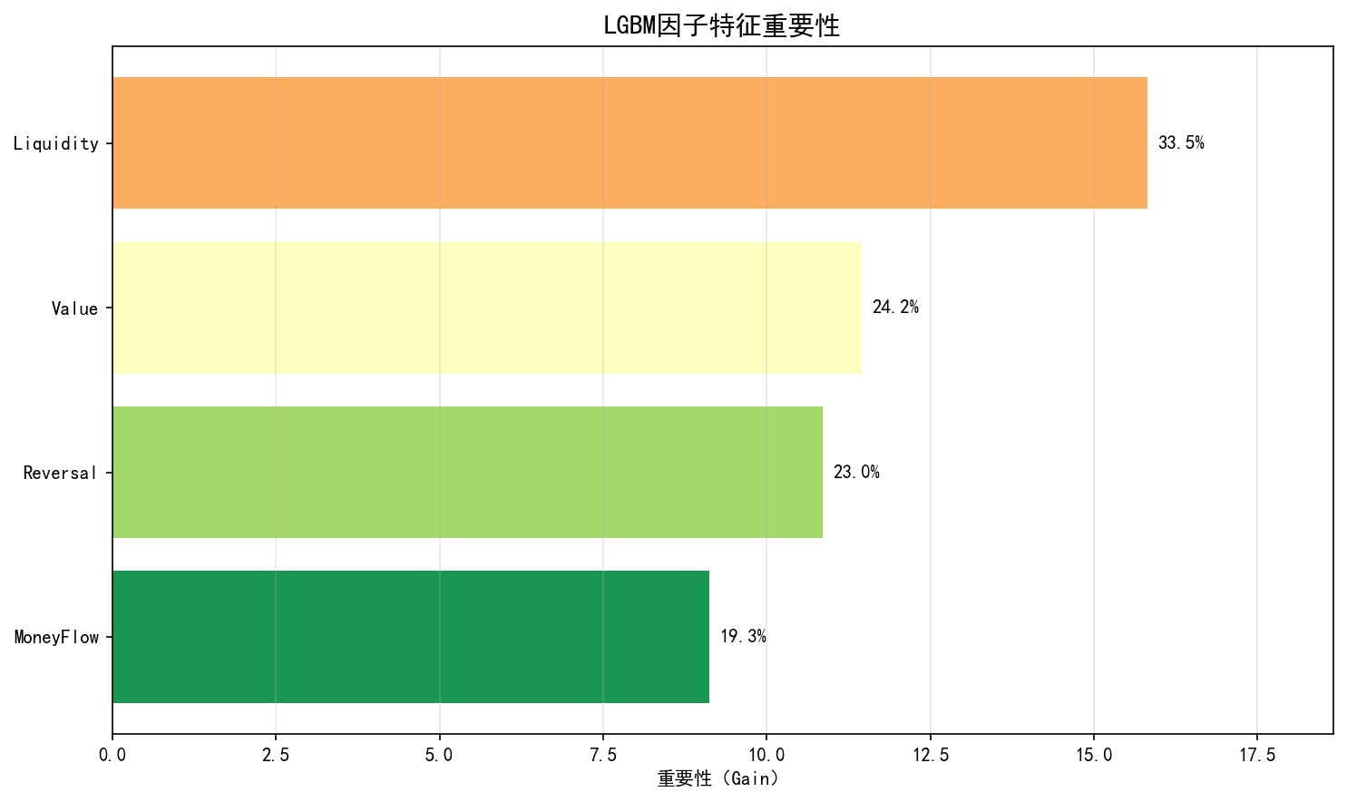
LGBM非线性赋权
训练样本只来自2020-2023；特征为4个标准化因子，标签为次日超额收益。
折数 | 训练MSE | 验证MSE
1 | 0.000864 | 0.000822
2 | 0.000835 | 0.000781
3 | 0.000822 | 0.000698
4 | 0.000782 | 0.000576
5 | 0.000743 | 0.000410
交叉验证
5折扩展窗口时间序列CV，最佳为Fold 5，验证MSE=0.000410。
重要性
Liquidity权重最高，其次为Value、Reversal、MoneyFlow；模型自动学习非线性组合。

Slide 9
日频截面选股与交易规则
综合得分为LGBM预测的个股次日超额收益，得分越高越优先买入。
打分
选股
成本
每日收盘后对沪深300股票池逐只预测次日超额收益，并按预测值从高到低排序。
每日选择Top5股票，等权持仓，每只股票目标权重20%。
初始建仓扣单边0.1%；后续调仓按卖出+买入实际换手部分扣成本。
时间对齐
交易日志
T日收盘产生信号并调仓；T+1日用持仓股票日收益结算。最后一个回测日只结算持仓，不再新开无效仓位。
输出每日调仓记录，共484条；包含持仓、买入、卖出、换手率和成本。

Slide 10
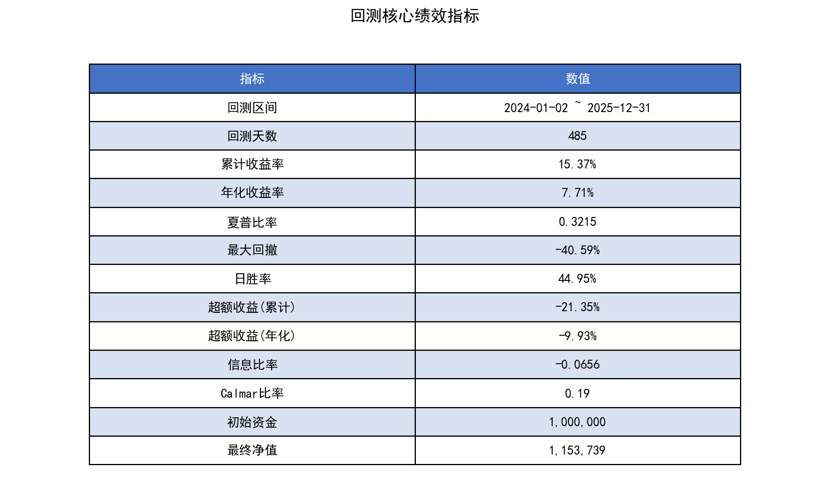
样本外回测核心指标
回测区间：2024-01-02 至 2025-12-31，初始资金100万元，单边交易成本0.1%。
15.37%
7.71%
-40.59%
44.95%
-21.35%
0.3215
累计收益率
年化收益率
最大回撤
日胜率
累计超额
夏普比率

Slide 11
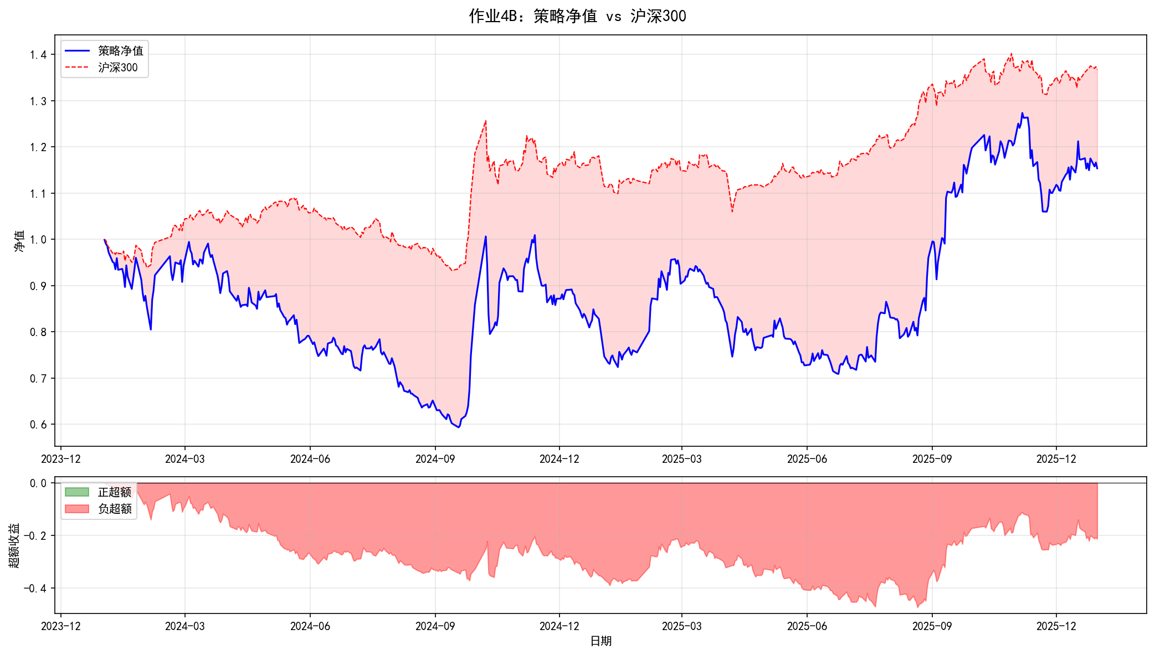
策略净值 vs 沪深300
策略取得正收益，但样本外未跑赢沪深300，风险暴露仍需进一步约束。

Slide 12
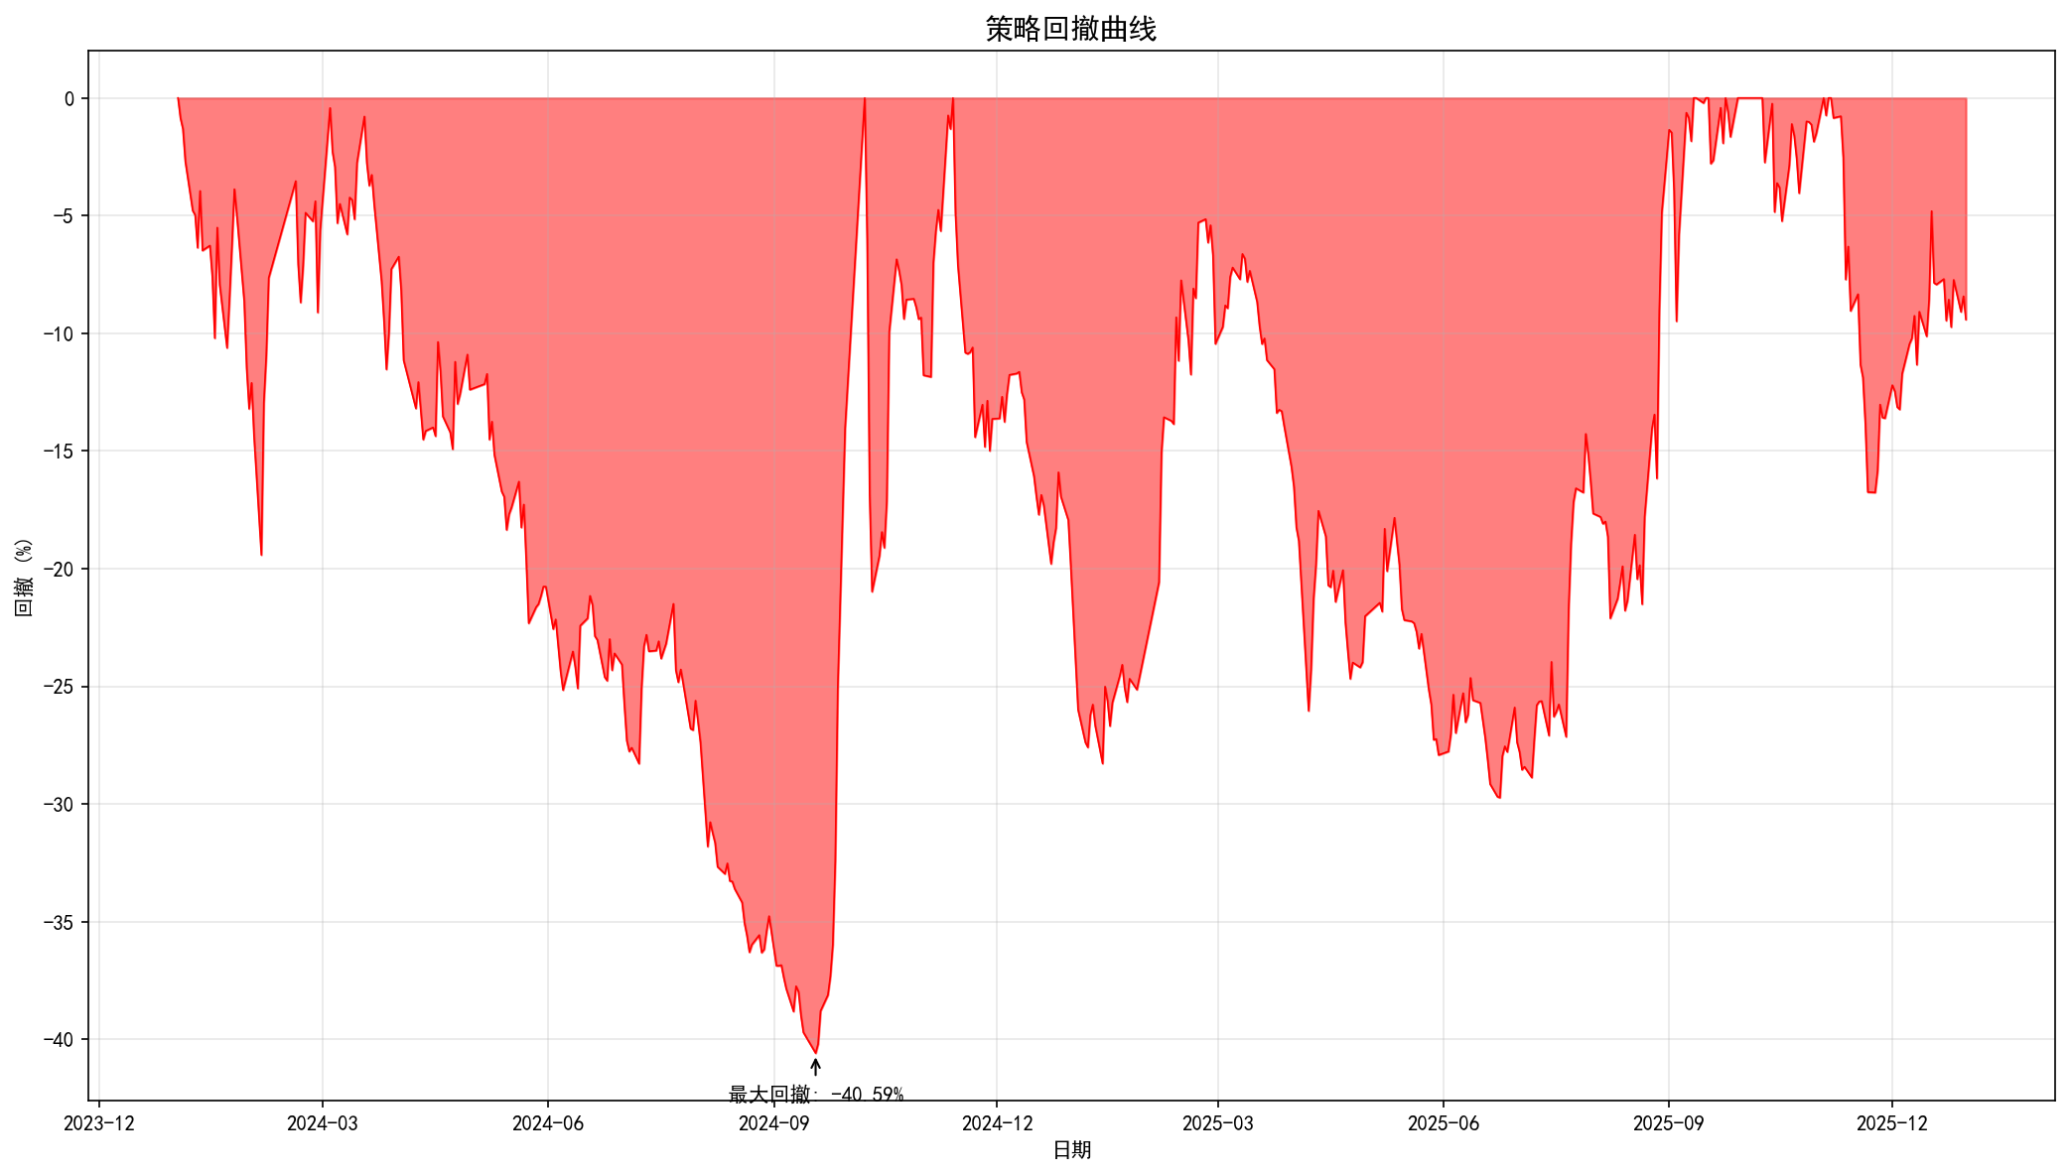
回撤分析
最大回撤为-40.59%，主要来自高波动阶段的日频满仓换仓风险。

Slide 13
研究结论
四因子中频短线流程取得正收益，但相对基准承压，风险暴露仍需进一步约束。
因子层
模型层
交易层
Reversal、Liquidity、MoneyFlow在训练集IC层面有效；Value为边缘因子但对LGBM非线性组合有贡献。
LGBM可处理OLS难以刻画的非线性关系；特征重要性显示流动性和估值是主要分裂收益来源。
每日Top5换仓带来较高信号响应速度，也带来较高交易成本和回撤风险。
下一步优化方向：加入仓位上限、行业中性、止损/止盈规则，并对MoneyFlow代理口径做稳健性检验。

Slide 14
AI辅助编程审查反思
AI能快速生成流程，但量化作业必须进行数据口径、时序逻辑和结果真实性审查。
AI初稿风险
人工修复价值
AI倾向为了提升结果加入额外因子；也容易将全样本统计结果写入PPT，造成样本外信息污染。
人工审查将因子口径、训练/回测隔离、交易成本、最后交易日处理逐项校正，使结果可解释、可复现。
保留限制
提交材料
MoneyFlow受限于本地数据字段，只能使用个股级代理；这会影响经济解释强度。
PPT、AI代码审查记录、AI交互记录、回测图表/指标表格均已按修复后结果更新。

Slide 15
提交文件清单
命名遵循：学号 + 姓名 + 作业4B。
类别 | 文件/目录 | 说明
PPT | 202331060205_丁致宇_作业4B.pptx / .pdf | 演示文稿
代码 | homework4b/ | 全流程源码
数据 | data/homework4b/train_data.csv、test_data.csv、full_data.csv、数据说明.md | 清洗后训练/回测/全量数据
图表 | outputs/homework4b/*.png | 净值、回撤、IC、重要性
指标表 | summary.json、IC/VIF/OLS/feature_importance/backtest_result | 可复核数据结果
AI记录 | AI代码审核记录.md、AI交互记录.md、AI交互记录.docx、AI代码审查与修复表.docx | AI辅助与人工修复过程
核心结论：严格四因子口径和按日截面缩尾后，样本外累计收益15.37%，相对沪深300累计超额-21.35%；结果低于AI初稿，但更符合题目要求和回测真实性。

